Slide 1
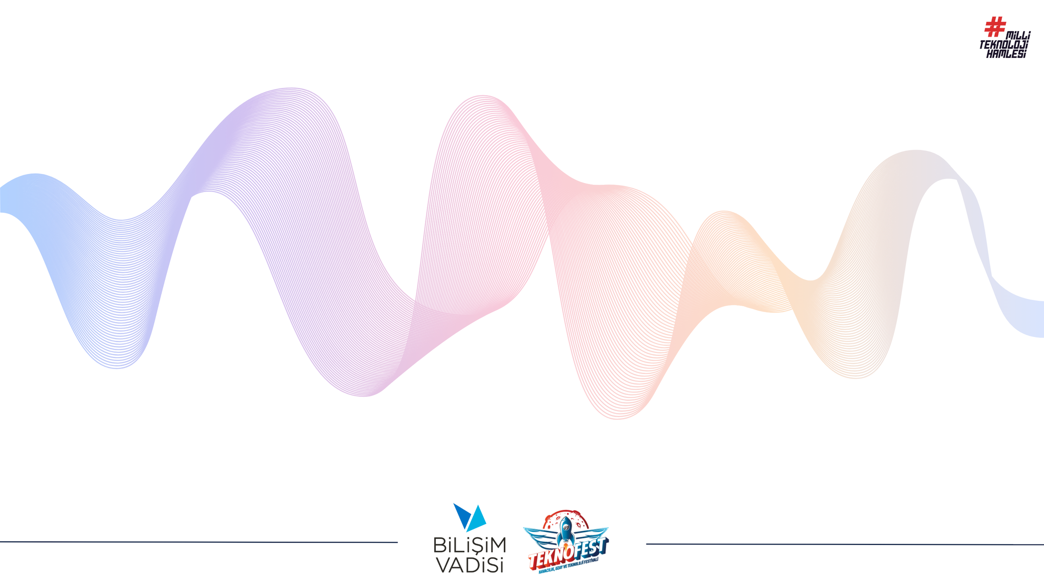
Doğal Dil İşleme
Senaryosu
Türkçe Doğal Dİl İşleme
8 - 9 Ağustos 2024
Brain-TR

Slide 2

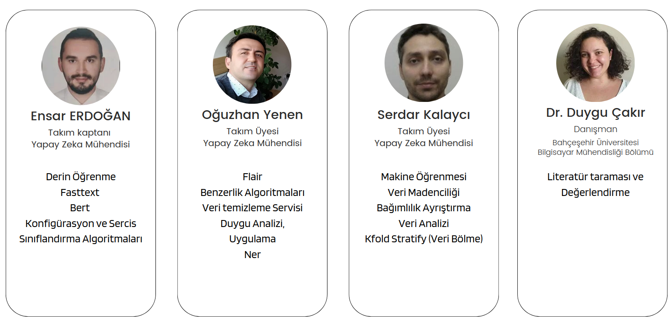
Servis

Slide 3


VARLIK (ENTITY) BAZLI DUYGU ANALİZİ
Amaç: Sosyal medya üzerinden müşteri geri bildirimlerini analiz etmek ve aksiyon planları geliştirmeye yardımcı olmak
Kapsam: Sosyal medyada Turkcell ve ürünleri ile ilgili girdilerin çok yönlü analizi
Problem Tanımı
Müşteri şikayetlerinin hızlı ve doğru bir şekilde tespit edilmesi
Varlıkların tespiti ve şikayetlerin sınıflandırılması,önceliklendirilmesi
Müşteri memnuniyetini artırmak için proaktif yaklaşım geliştirme ihtiyacı

Slide 4

Veri Toplama: Turkcell ile ilgili girdilerin toplanması
Ön İşleme: Girdilerin temizlenmesi ve normalize edilmesi
Varlık Tanıma (Named Entity Recognition): Girdilerdeki önemli varlıkların tespiti
Bağımlılık Analizi (Dependency Parsing): Girdi içerisindeki her bir kelimenin diğer kelimelere göre bağımlılığının analiz edilmesi
Duygu Analizi: Girdilerin olumlu, olumsuz veya nötr olarak sınıflandırılması
Özel Öznitelik Çıkarımı: Muhatap, aciliyet, şikayet sebebi gibi özel alanların belirlenmesi
Önceliklendirme ve Sınıflandırma: Girdilerin (Twitter, şikayetvar.com vb.) aciliyet derecesine göre sıralanması
BU PROBLEMİ
NASIL ÇÖZERİM?

Slide 5

HEDEF KİTLE ?
Turkcell Müşteri Hizmetleri Ekibi
Turkcell Pazarlama ve İletişim Departmanı
Turkcell Üst Yönetimi
Turkcell Grup Şirketleri
Diğer Telekomünikasyon Şirketleri
Düzenleyici Kurumlar

Slide 6

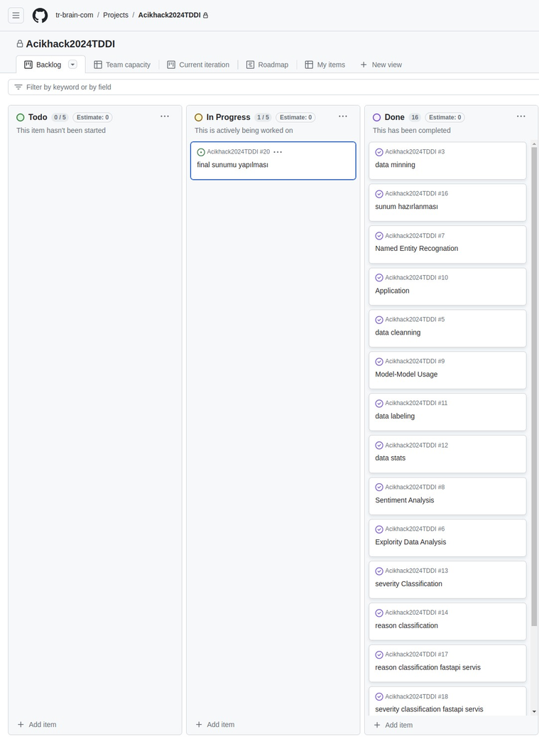
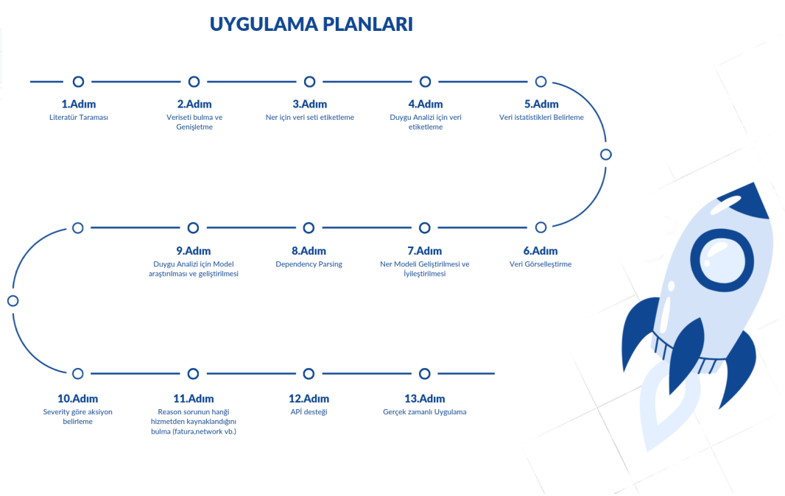
YOL HARİTASI
SÜREÇ ANALİZİ

Slide 7
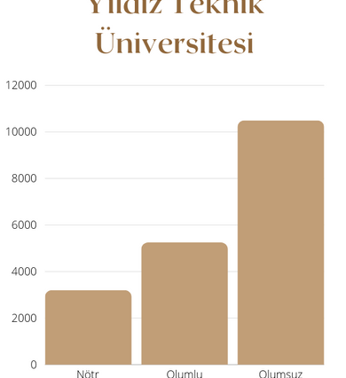
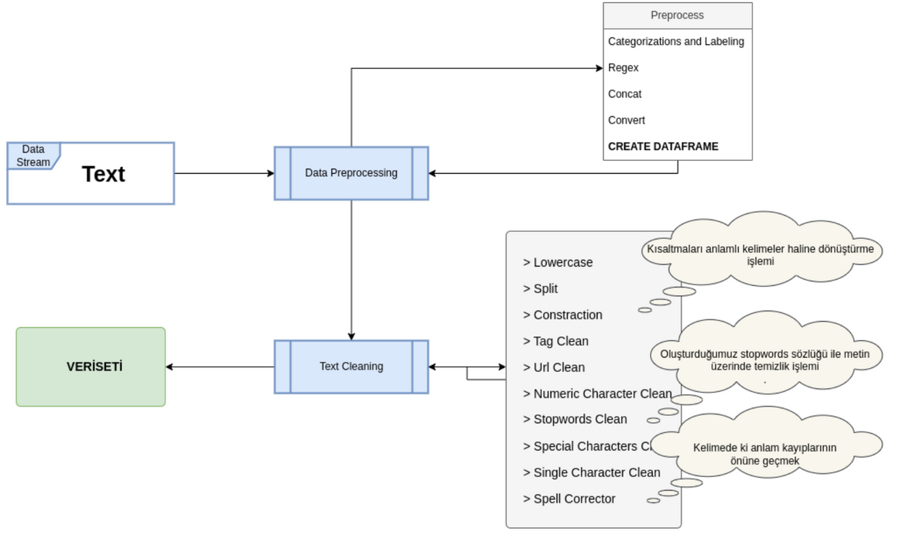
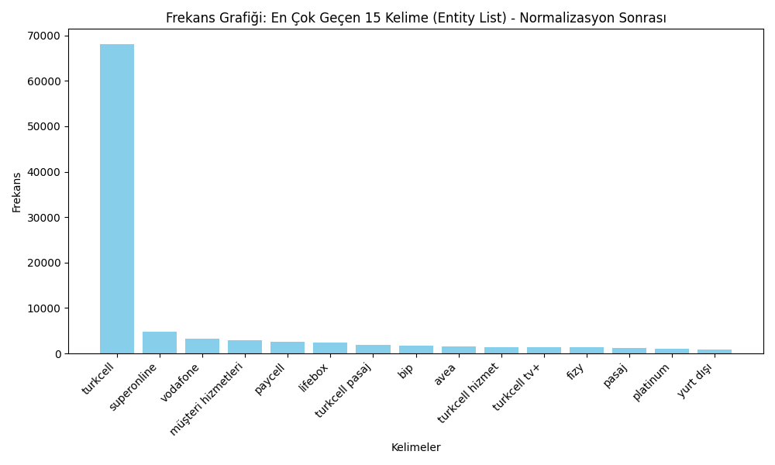
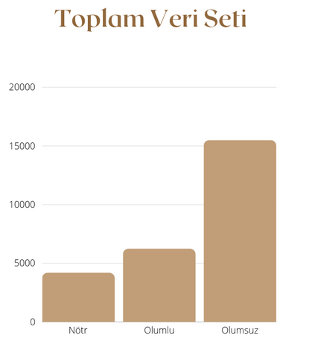

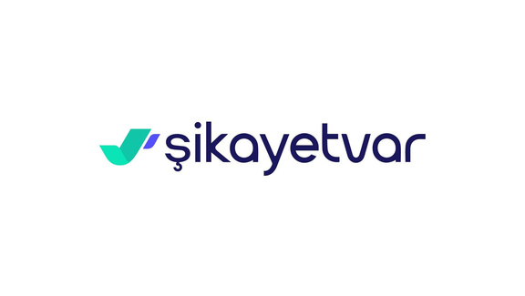
VERİ ELDE ETME SÜRECİ
** Toplanan verilerin tamamı KVKK kapsamında maskelenmiş olarak kullanılmıştır

Slide 8
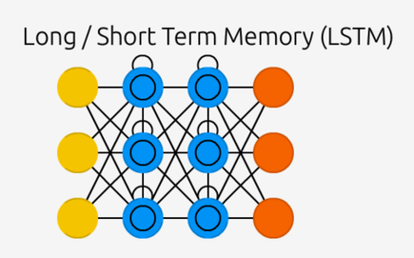



YÖNTEM VE TEKNİKLER
(Varlık İsmi Çıkarma)
Turkcell gibi mobil operatörler ve bunlarla ilişkili olan ürünler, paketler ve uygulamaları kapsayan bütünleyici bir yaklaşım geliştirilmiştir.
Varlıklar
Kullanılan Mimariler
Veri Ayırma Stratejisi
OPERATOR (9344)
UYGULAMA (3413)
Train (%90)
HIZMET (2707)
Test (%10)
ÜRÜN (2084)
PAKET (729)

Slide 9
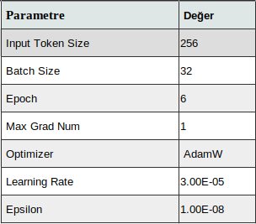
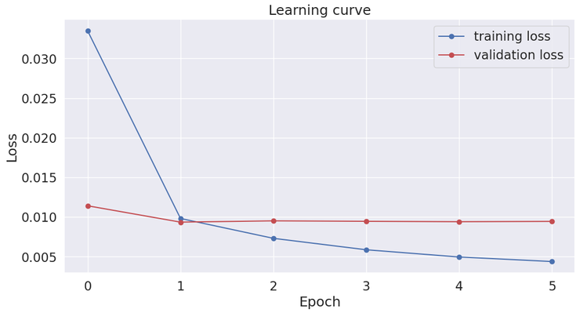
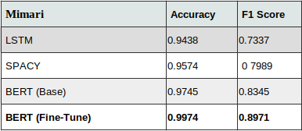
MODEL EĞİTİMİ VE DEĞERLENDİRME
(Varlık İsmi Çıkarma)
Varlık İsmi Çıkarımı alanında (NER) yapılan çalışmalar incelenmiş ve LSTM, SPACY ve BERT gibi mimarilerle başarılı sonuçlar elde edildiği gözlemlenmiştir.
Bu çalışmada, metni çift yönlü yakalama yeteneğinden dolayı Transformers mimarisi ve Transfer Öğrenme tekniği kullanılarak savasy/bert-base-turkish-ner-cased noktası kullanılmıştır.
Eğitim Parametreleri
Öğrenme Eğrisi
Eğitim Sonuçları

Slide 10
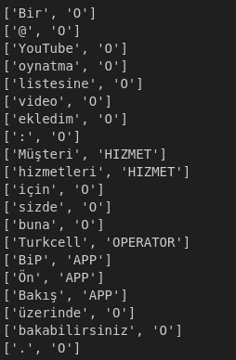
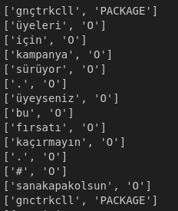
MODEL EĞİTİMİ VE DEĞERLENDİRME
(Varlık İsmi Çıkarma)
(Sonuçlar)
Girdi: Bir @YouTube oynatma listesine video ekledim: Müşteri hizmetleri için sizde buna Turkcell BiP Ön Bakış üzerinde bakabilirsiniz.
Girdi: gnçtrkcll üyeleri için kampanya sürüyor. üyeyseniz bu fırsatı kaçırmayın. #sanakapakolsun @gnctrkcll

Slide 11
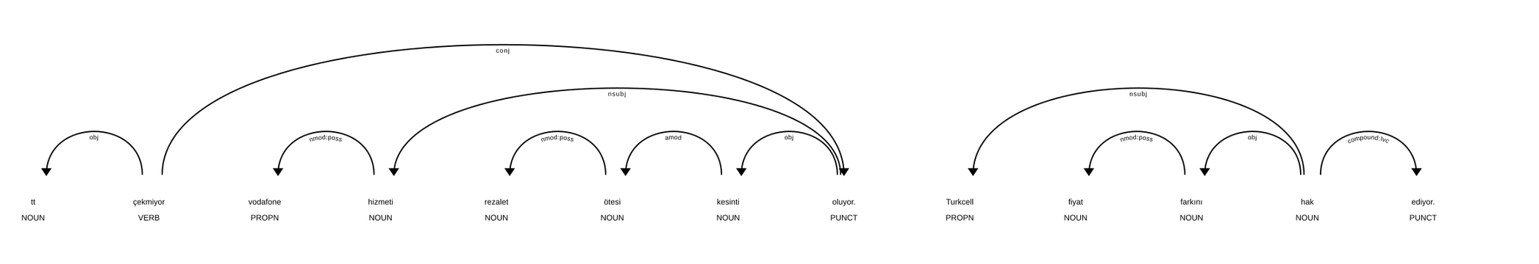
YÖNTEM VE TEKNİKLER
(Bağımlılık Analizi)
Cümle içerisinde geçen farklı varlıklara yönelen duyguların tespit edilmesi amacıyla yapılan araştırmalarda, Aspect Based ve Entity Based olarak iki farklı yöntemin uygulandığı; bu yöntemlerin seçimi konusunda da alana özgü verilerin yapısının etkili olduğu fark edilmiştir.
Algoritmalar
Teknikler
Kullanılan Mimariler
Aspect Based
Dependency Parsing
Entity Based
Part-Of-Speech Tagger
Transformers
Dependency Based

Slide 12
MODEL EĞİTİMİ VE DEĞERLENDİRME
(Bağımlılık Analizi)
Geliştirilen hibrid sistem ile dil yapısına göre sözcükler ve sözcük grupları analiz edilmiş olup Türkçe diline özgü cümle ayırma işlemi yapılmıştır.
Bağımlılık Analizi (Dependency Parsing) ile cümle içindeki sözcükler arasındaki ilişkileri ve ilişki türlerini belirleyerek ilgili cümlenin çözümlemesi sağlandığından cümledeki kelime öbeklerini çıkarmada bize katkı sağlamıştır.
Eğitim
Doğruluk
Türkçe için cümledeki kelimelerin bağımlıklarını bulmak için tr_core_web_trf adında daha önce eğitilmiş, tranformer tabanlı pipeline model kullanıldı.
CNN-tabanlı diğer modellerden tr_core_web_lg, tr_core_web_md gibi modellere göre daha yüksek doğruluk sunduğu için tercih edildi.

Slide 13
YÖNTEM VE TEKNİKLER
(Duygu Analizi)
Türkçe metinlerde duygu analizi yapmak amacıyla proje kapsamında k-fold çapraz doğrulama yöntemi uygulanmıştır. "bert-base-turkish-cased" modeli, Türkçe dilinde büyük ve küçük harf ayrımını dikkate alır.
Kullanılan Algoritmalar
Uygulanan Teknikler
Önişleme
Transfer Öğrenme
Cased Mimari
K-Fold Çarpraz Doğrulama
Tag Temizleme
Stopwords Temizliği
Normalizasyon (Kısaltmalar için)
Spell Correction

Slide 14
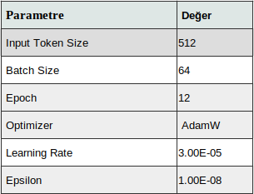
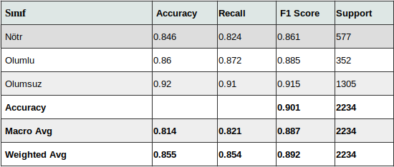
MODEL EĞİTİMİ VE DEĞERLENDİRME
(Duygu Analizi)
bert-base-turkish-cased modeli, Türkçe dilinde büyük ve küçük harf ayrımını dikkate alması ve bu görev için etkili olacağından hereketle tercih edilmiştir.
Eğitim Parametreleri
Eğitim Sonuçları

Slide 15
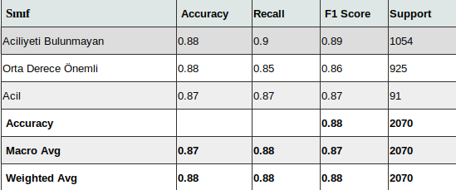
YÖNTEM VE TEKNİKLER
(Öncelik Sınıflandırması)
Özgün Değer
Bu çalışmada, yalnızca yorumların duygusal tonu belirlenmemiş, aynı zamanda yorumların taşıdığı önem veya aciliyet düzeyini belirtmek için "öncelik(severity)" adı verilen ekstra bir kategori de eklenmiştir.
Öncelik Durumları
Sonuçlar
0 (Aciliyeti Bulunmayan)
Aciliyeti Bulunmayan
1 (Orta Derece Önemli)
Belirlenen Süre Zarfında Müdahale
2 (Acil)
Cezai Yaptırımı Olan

Slide 16
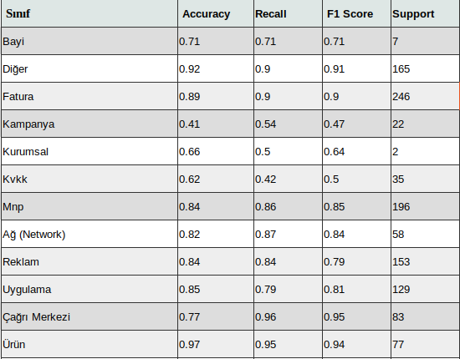
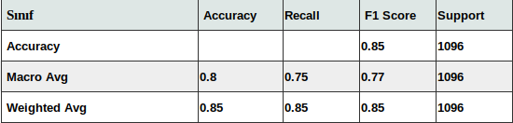
YÖNTEM VE TEKNİKLER
(Sebep Sınıflandırması)
Özgün Değer
Projemizde, Turkcell ve ürünleri hakkında yazılan metinlerde olumsuzluğa sebep olan kategorilerin tespitini amaçlayarak özgünlük sağlamak için veri setine "sebep (reason)” kolonu eklenmiştir.

Slide 17

Özgünlük ve İnovasyon
Beklenen Faydalar
Kapsamlı Özellik Çıkarımı
Müşteri memnuniyetinde artış
Muhatap tespiti
Aciliyet (severity) belirleme
Şikayet sebebi analizi
Şikayet türüne göre segmentasyon
Hızlı ve etkili problem çözümü
Proaktif müşteri ilişkileri yönetimi
Marka itibarının korunması ve geliştirilmesi
Aksiyon Önerisi
Operasyonel verimlilikte artış
Öncelikli vakaların hızlı tespiti
Otomatik aksiyon önerisi sunma
Çok Boyutlu Analiz
Duygu analizi
NER
Özellik çıkarımı entegrasyonu

Slide 18

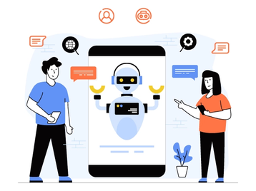
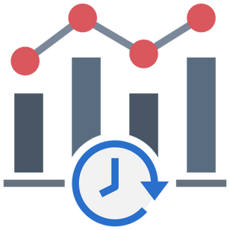
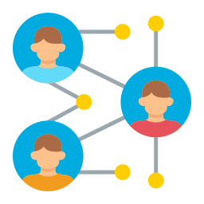
SONUÇLAR
Otomatik çağrı merkezi yönlendirmesi sağlama
Yapay zeka destekli otomatik yanıt sistemi geliştirme
Gerçek zamanlı analiz sistemine geçiş
Turkcel’in grup şirketlerine dinamik adaptasyon sağlama

Slide 19

ÇIKARIMLAR
Yaptığımız araştırmalar literatürde sıklıkla kullanılan Aspect Based ve Entity Based yöntemlerinin problemi gerçek manada çözmede yeterli olmayacağını gösermiştir. Bu iki yöntemi birleştirerek oluşturulacak hibrit bir yaklaşımın doğruluk için çok daha etkili olacağını göstermiştir.
Ayrıca Büyük Dil Modelleri kullanıldığında herhangi bir özgünlük katmayacağı düşülmektedir.
Soru-Cevap sisteminde ürünün desteği kesildiğinde projenin sekteye uğraması söz konusudur.
Aynı zamanda LLM’lere sorgu atmada verilerin dışa aktarılmasından doğan riskler bulunmaktadır.
Türkçe lingustik(dil bilimi) üzerine çalışarak kendi Türkçe modelimizin oluşmasına katkı sağlamak gerekmektedir.

Slide 20
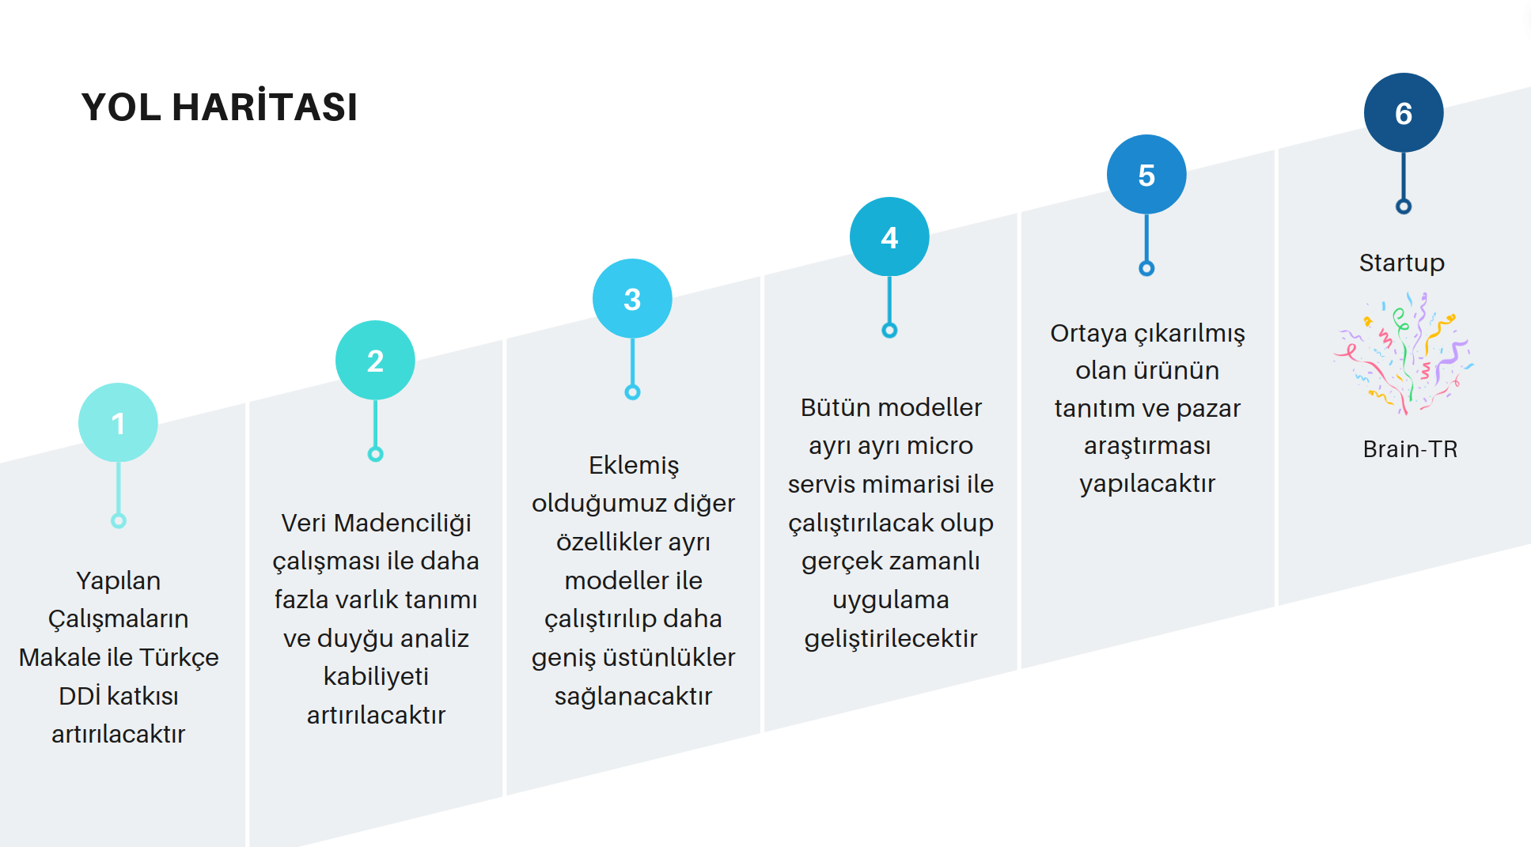

Slide 21
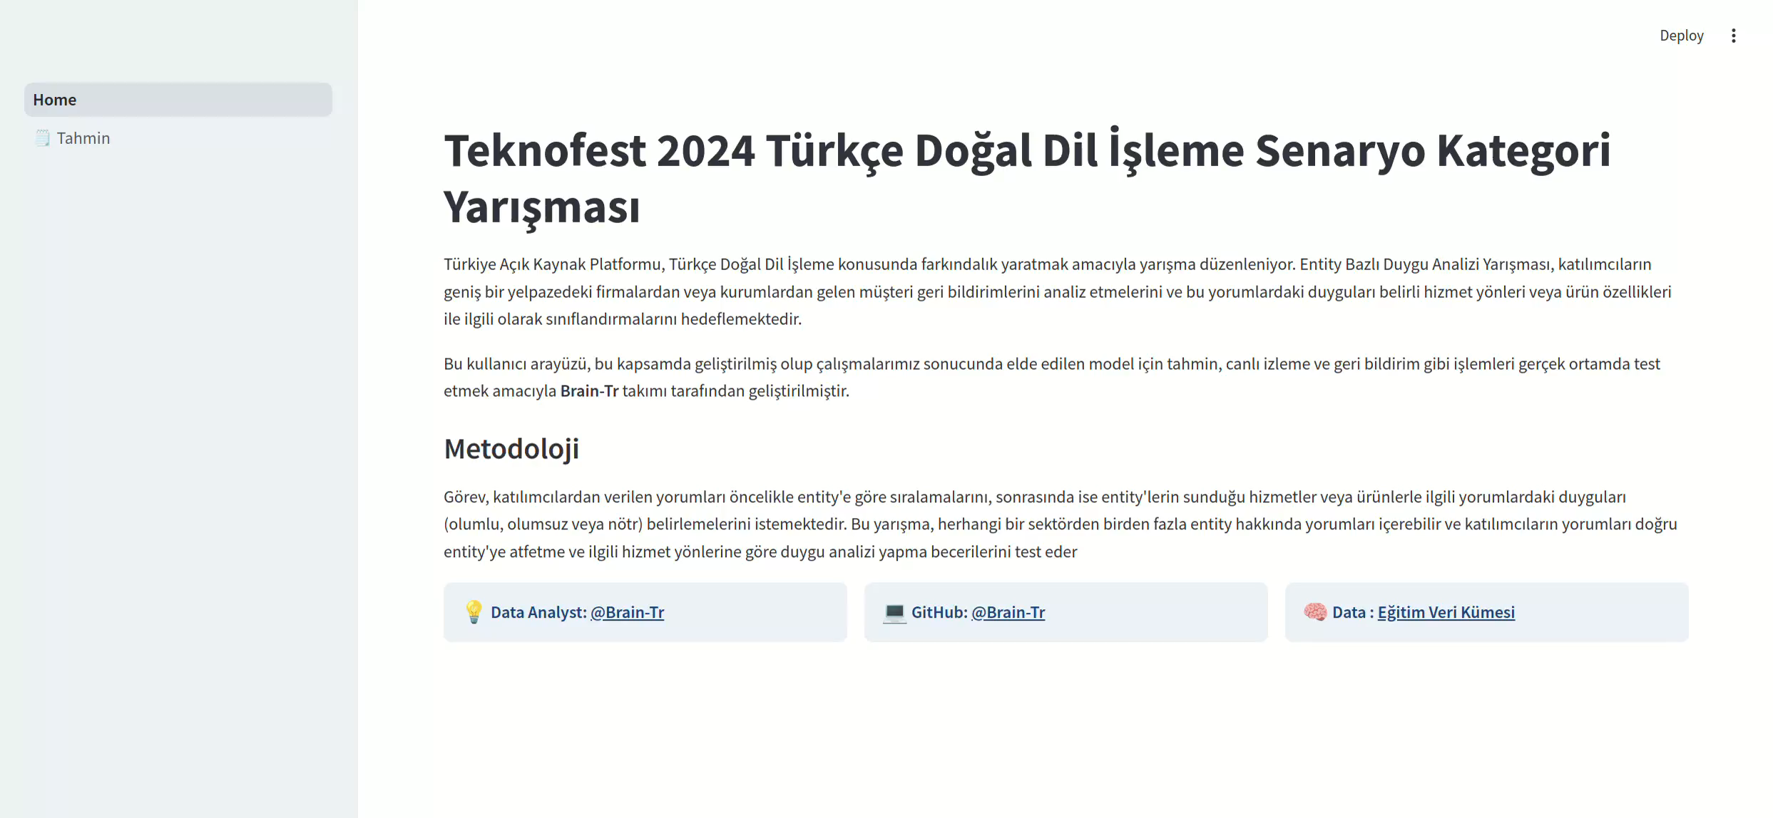
DEMO VİDEO

Slide 22
TEŞEKKÜRLER

